Slide 1


Mô hình chuyển ngữ tiếng nước ngoài trong hệ thống tổng hợp tiếng nói tiếng Việt
TRƯỜNG ĐẠI HỌC KHOA HỌC TỰ NHIÊN TP.HCM
KHOA CÔNG NGHỆ THÔNG TIN
Giáo viên hướng dẫn:
TS. Vũ Hải Quân
Học viên thực hiện:
Cao Xuân Nam

Slide 2

Nội dung
Tổng quan
Các mô hình chuyển ngữ
Thực nghiệm
Kết luận

Slide 3

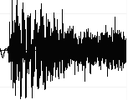
Tổng quan
Hệ thống tổng hợp tiếng nói
Mức độ tự nhiên
Mức độ dễ nghe
Notes:
Mức độ tự nhiên : chỉ sự giống nhau giữa giọng đọc nhân tạo và giọng nói tự nhiên của người thật
Mức độ dễ nghe : chỉ đến việc câu phát âm có thể hiểu được dễ dàng không.
Việc nâng cao cả 2 tính chất này đều giúp nâng cao chất lượng của hệ thống TTS.

Slide 4
Tổng quan
Các con số
Từ viết tắt
Tiếng nước ngoài
Mức độ dễ nghe

Slide 5

Tổng quan
Sử dụng công cụ TTS tiếng nước ngoài
Tiếng nước ngoài
Mở rộng dữ liệu
Chuyển tiếng nước ngoài sang cách phát âm tiếng Việt
Chuyển tiếng nước ngoài sang cách phát âm tiếng Việt
VD: email → “i meo”

Slide 6


Tổng quan
Tiếng nước ngoài
Cách phát âm tiếng Việt
Từ điển chuyển ngữ
Chi phí xây dựng từ điển rất lớn
Số lượng tiếng nước ngoài không thể phủ hết được
DAVID → ĐA VÍT
EMAIL → I MEO
RONALDO → RÔ NAN ĐÔ
...
Từ điển chuyển ngữ

Slide 7
Tổng quan
Huấn luyện
Mô hình chuyển ngữ
Mẫu học
Mô hình chuyển ngữ
Cách phát âm tiếng Việt
Tiếng nước ngoài bất kỳ
Dự đoán

Slide 8
Các mô hình chuyển ngữ
Các mô hình đã được ứng dụng trong đề tài
Mô hình chuyển ngữ dựa trên kỹ thuật dịch máy thống kê
Mô hình chuyển ngữ joint-sequence

Slide 9
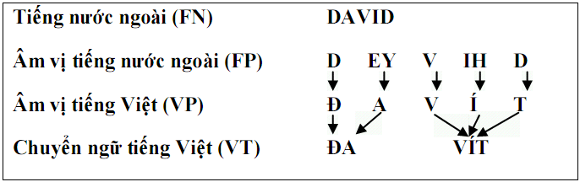
Mô hình chuyển ngữ dựa trên kỹ thuật dịch máy thống kê
Thực hiện “dịch” tiếng nước ngoài sang cách phát âm tiếng Việt qua 3 bước:
1. Trích âm vị tiếng nước ngoài 2. Chuyển âm vị tiếng nước ngoài sang âm vị tiếng Việt 3. Ghép các âm vị tiếng Việt thành tiếng Việt hoàn chỉnh

Slide 10
Mô hình chuyển ngữ dựa trên kỹ thuật dịch máy thống kê
DAVID
RONALDO
BENJAMIN
…
Festival
D EY V IH D
R AA N AA L D OW
B EH N JH AA M AH N
…
David / ĐA VIT
RONALDO / RÔ NAN ĐÔ
BENJAMIN / BEN GIA MIN
…
GIZA
ĐA VIT
RÔ NAN ĐÔ
BEN GIA MIN
…
Bộ phân tích âm vị tiếng Việt
Đ A V I T
R Ô N A N Đ Ô
B E N GI A M I N
…
SRILM
Mô hình ngôn ngữ
Mô hình dịch
Phần huấn luyện
Tiếng nước ngoài
Bộ chuyển ngữ
Phần thực nghiệm
MOSES
Cách phát âm tiếng Việt

Slide 11
Mô hình chuyển ngữ dựa trên kỹ thuật dịch máy thống kê
DAVID
RONALDO
BENJAMIN
…
Festival
D EY V IH D
R AA N AA L D OW
B EH N JH AA M AH N
…
David / ĐA VIT
RONALDO / RÔ NAN ĐÔ
BENJAMIN / BEN GIA MIN
…
GIZA
ĐA VIT
RÔ NAN ĐÔ
BEN GIA MIN
…
Bộ chuyển ngữ âm vị tiếng Việt
Đ A V I T
R Ô N A N Đ Ô
B E N GI A M I N
…
Hệ thống TTS dựa trên âm vị
Sử dụng các bộ từ điển phân tích âm vị chuẩn:
CMU (Carnegie Mellon University)
CUVOALD (Computer Users Version of the Oxford Advanced Learners)
....
SRILM
Mô hình ngôn ngữ
Mô hình dịch
Phần huấn luyện
Tiếng nước ngoài
Bộ chuyển ngữ
Phần thực nghiệm
MOSES
Cách phát âm tiếng Việt
Notes:
CMU 120,000 từ tiếng Anh Bắc Mỹ
CUVOALD 70,000 từ
CSTR 25,0000 từ

Slide 12
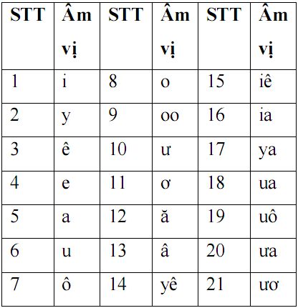
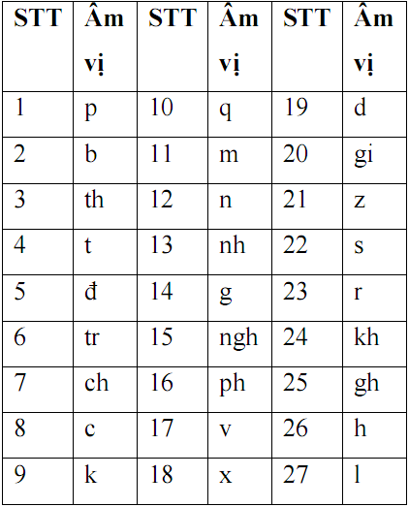
Mô hình chuyển ngữ dựa trên kỹ thuật dịch máy thống kê
DAVID
RONALDO
BENJAMIN
…
Festival
D EY V IH D
R AA N AA L D OW
B EH N JH AA M AH N
…
David / ĐA VIT
RONALDO / RÔ NAN ĐÔ
BENJAMIN / BEN GIA MIN
…
GIZA
ĐA VIT
RÔ NAN ĐÔ
BEN GIA MIN
…
Bộ chuyển ngữ âm vị tiếng Việt
Đ A V I T
R Ô N A N Đ Ô
B E N GI A M I N
…
SRILM
Mô hình ngôn ngữ
Mô hình dịch
Phần huấn luyện
Tiếng nước ngoài
Bộ chuyển ngữ
Phần thực nghiệm
MOSES
Cách phát âm tiếng Việt
Notes:
CMU 120,000 từ tiếng Anh Bắc Mỹ
CUVOALD 70,000 từ
CSTR 25,0000 từ

Slide 13
Mô hình chuyển ngữ dựa trên kỹ thuật dịch máy thống kê
DAVID
RONALDO
BENJAMIN
…
Festival
D EY V IH D
R AA N AA L D OW
B EH N JH AA M AH N
…
David / ĐA VIT
RONALDO / RÔ NAN ĐÔ
BENJAMIN / BEN GIA MIN
…
GIZA
ĐA VIT
RÔ NAN ĐÔ
BEN GIA MIN
…
Bộ chuyển ngữ âm vị tiếng Việt
Đ A V I T
R Ô N A N Đ Ô
B E N GI A M I N
…
Hệ thống word alignment thông dụng hiện nay
Mỗi đơn vị căn chỉnh là âm vị
SRILM
Mô hình ngôn ngữ
Mô hình dịch
Phần huấn luyện
Tiếng nước ngoài
Bộ chuyển ngữ
Phần thực nghiệm
MOSES
Cách phát âm tiếng Việt
Notes:
CMU 120,000 từ tiếng Anh Bắc Mỹ
CUVOALD 70,000 từ
CSTR 25,0000 từ

Slide 14
Mô hình chuyển ngữ dựa trên kỹ thuật dịch máy thống kê
DAVID
RONALDO
BENJAMIN
…
Festival
D EY V IH D
R AA N AA L D OW
B EH N JH AA M AH N
…
David / ĐA VIT
RONALDO / RÔ NAN ĐÔ
BENJAMIN / BEN GIA MIN
…
GIZA
ĐA VIT
RÔ NAN ĐÔ
BEN GIA MIN
…
Bộ chuyển ngữ âm vị tiếng Việt
Đ A V I T
R Ô N A N Đ Ô
B E N GI A M I N
…
Sử dụng thuật toán Beam Search để dịch từ chuỗi âm vị tiếng nước ngoài sang chuỗi âm vị tiếng Việt.
SRILM
Mô hình ngôn ngữ
Mô hình dịch
Phần huấn luyện
Tiếng nước ngoài
Bộ chuyển ngữ
Phần thực nghiệm
MOSES
Cách phát âm tiếng Việt
Notes:
CMU 120,000 từ tiếng Anh Bắc Mỹ
CUVOALD 70,000 từ
CSTR 25,0000 từ

Slide 15
Mô hình joint-sequence
Graphone q = (g, φ)
Là đơn vị liên hợp giữa các ký tự tiếng nước ngoài (g) và các âm vị tiếng Việt (φ)
Một từ nước ngoài và cách phát âm của nó được phát sinh từ một chuỗi graphone
Có thể có nhiều chuỗi graphone đại diện cho một từ nước ngoài và cách phát âm của nó.
p
[b]
o
[ờ]
l
[l]
l
-
u
[ư]
-
[u]
t
[s]
i
-
o
[ầ]
n
[n]
“pollution” [bờ lưu sần]
=
p
[b]
o
[ờ]
ll
[l]
u
[ưu]
t
[s]
io
[ầ]
n
[n]

Slide 16
Mô hình joint-sequence
David / ĐA VIT
RONALDO / RÔ NAN ĐÔ
BENJAMIN / BEN GIA MIN
…
Discounted EM
Huấn luyện
Tập Graphone
Luật quyết định Bayes
Bộ giải mã
Tiếng nước ngoài
Cách phát âm tiếng Việt

Slide 17
Mô hình joint-sequence
David / ĐA VIT
RONALDO / RÔ NAN ĐÔ
BENJAMIN / BEN GIA MIN
…
Huấn luyện
Tập Graphone
Tìm tất cả tổ hợp có thể có giữa các ký tự tiếng nước ngoài và các âm vị tiếng Việt, mỗi tổ hợp như vậy gọi là một graphone.
Đếm số lượng từng graphone trong corpus
Ước lượng xác suất N-gram của từng graphone trong toàn bộ kho ngữ liệu huấn luyện
Loại bỏ những graphone có xác suất thấp.
Bộ giải mã
Luật quyết định Bayes
Tiếng nước ngoài
Cách phát âm tiếng Việt

Slide 18
Mô hình joint-sequence
David / ĐA VIT
RONALDO / RÔ NAN ĐÔ
BENJAMIN / BEN GIA MIN
…
Discounted EM
Huấn luyện
Tập Graphone
Bộ giải mã
Luật quyết định Bayes
Tiếng nước ngoài
d
[đ]
a
[ây]
v
[v]
i
[í]
d
[t]
p = 0.8
“david” [???????]
=
da
[đa]
vid
[vi]
p = 0.6
Cách phát âm tiếng Việt
da
[đa]
v
[v]
i
[í]
d
[t]
p = 0.9

Slide 19
Thực nghiệm
Dữ liệu thực nghiệm gồm 2 phần: - training set: 5009 từ tiếng nước ngoài - test set: 2534 từ tiếng nước ngoài
Độ đo đánh giá:
PER (Phoneme Error Rate) gồm 3 loại: - insertion - deletion - substitution
WER (Word Error Rate)
Training set 5009
Test set 2534

Slide 20
Thực nghiệm
# Từ | 2534
# Âm vị | 14224
 | Mô hình dựa trên dịch máy thống kê |  | Mô hình Join-Sequence
PER | # | % | # | %
Insert error | 567 | 3.90 | 766 | 5.39
Delete error | 657 | 4.52 | 298 | 2.1
Sub error | 4651 | 32.02 | 2081 | 14.63
Total error | 5875 | 40.45 | 3145 | 22.11

Slide 21
Thực nghiệm
 | Mô hình dựa trên dịch máy thống kê | Mô hình Join-Sequence
WER | 86.46 % | 58.58%

Slide 22
Đánh giá
Lỗi chuyển ngữ có thể do nhập nhằng trong cách phiên âm của tập dữ liệu huấn luyện và dữ liệu kiểm thử
VD: Italy: i ta ly – i ta li
Cornel: cô neo – cô nen
Argentina: ác hen ti ha - ắc hen ti na
Mô hình joint-sequence cho kết quả tốt hơn mô hình chuyển ngữ dựa trên kỹ thuật dịch máy thống kê.

Slide 23
Kết luận
Nội dung đề tài đã trình bày đặc tả và so sánh thực nghiệm giữa hai mô hình chuyển ngữ trong việc phiên âm các tiếng nước ngoài sang cách phát âm tiếng Việt
Mô hình chuyển ngữ dựa trên kỹ thuật dịch máy thống kê
Mô hình chuyển ngữ joint-sequence
Kết quả thực nghiệm cho thấy mô hình joint-sequence cho kết quả tốt hơn mô hình chuyển ngữ dựa trên kỹ thuật dịch máy thống kê.
Ứng dụng kết quả mô hình chuyển ngữ joint-sequence trong hệ thống tổng hợp tiếng nói phương Nam (VOS)

Slide 24
Hướng phát triển
Chuẩn hoá lại dữ liệu huấn luyện và kiểm thử
Xây dựng tập luật hoàn chỉnh để chuyển chuỗi âm vị tiếng Việt thành tiếng Việt hoàn chỉnh.
Kết quả chuyển ngữ có những tiếng không có trong từ điển tiếng Việt.

Slide 25
Bài báo
Nam C., Quan V., "A Transliteration Model for Foreign Names in Vietnamese Text To Speech System", ICTFIT, 2009
Nam X.Cao, Nhut M. Pham, Quan H. Vu, “Comparative Analysis of Transliteration Techniques based on Statistical Machine Translation and Joint-Sequence model”. SoICT, 2010.

Slide 26
Tài liệu tham khảo
[1] Wan, S., Verspoor, C.M. (1998), "Automatic English-Chinese name transliteration for development of multilingual resources," in Proceedings of 17th COLING and 36th ACL, pp. 1352-1356.
[2] Virga, P., Khudanpur, S. (2003), "Transliteration of Proper Names in Cross-Lingual Information Retrieval," in Proceedings of the ACL Workshop on Multi-lingual Named Entity Recognition.
[3] Oh, J.H., Choi, K.S. (2002), "An English-Korea transliteration model using pronunciation and contextual rules," in Proceedings of the 19th International Conference on Computational Linguistics (COLING), Taipei, Taiwan.
[4] Knight, K., Graehl, J. (1997), "Machine Transliteration," in Proceedings of ACL.
[5] Maximilian Bisani, Hermann Ney, “Joint-sequence models for grapheme-to-phoneme conversion,” Speech Communication, vol. 50, no. 5, pp. 434-451, May 2008.

Slide 27
Demo chương trình
DEMO!!!

Slide 28
Các ơn quý thầy cô và các bạn đã chú ý lắng nghe!!

